Slide 1


О развитии проекта «Информационное общество»
в Сибирском
федеральном округе
Диркс Я.И.
Заместитель директора
Макрорегиональный филиал «Сибирь»
ОАО «Ростелеком»
Омск, МИК 2012 г.

Slide 2

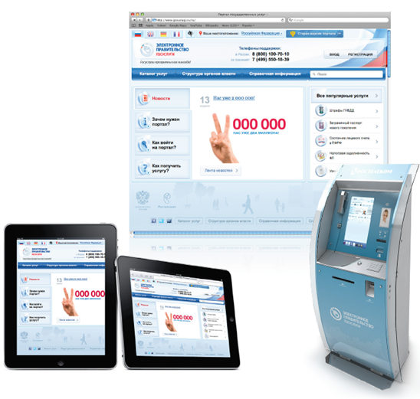

Развитие проекта «Информационное общество»
72 региона России (12 по СФО)
развернута и введена в эксплуатацию региональная инфраструктура электронного правительства
>2 000 000 пользователей
(275 500 по СФО)
зарегистрированы на ЕПГУ
1 500 услуг (358 по СФО)
в электронном виде размещено на ЕПГУ
80 центров (10 по СФО)
выдачи USB-ключей с
электронной подписью
2

Slide 3














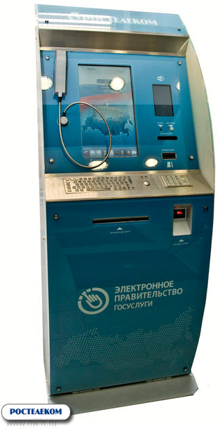
Развитие проекта «Информационное общество»
более 70 российских ИТ-компаний входят в партнерскую сеть
в 6 ВУЗах планируется открыть базовые кафедры
550 инфоматов v.1.0.
установлены в 23 субъектах РФ
146 установок в СФО
30 установок версии v.2.0. до конца 2012 г.
3

Slide 4

Статус по переводу услуг в электронный вид
Регион | Кол-во переведенных услуг по 01.07.12 | % выполнения по РП 1993-р*
Новосибирская область | 110 | 41%
Омская область | 52 | 41%
Кемеровская область | 51 | 40%
Забайкальский край | 46 | 36%
Республика Хакасия | 40 | 32%
Республика Бурятия | 32 | 25%
Томская область | 26 | 20%
Республика Тыва | 23 | 18%
Республика Алтай | 22 | 17%
Алтайский край | 19 | 15%
Красноярский край | 3 | 2%
Иркутская область | 0 | 0%
ИТОГО ПО СФО | 424
Экспертное количество технологических процессов (ТП) по РП №1993-р - 127 ТП
4

Slide 5
Реализация межведомственного взаимодействия в СФО
Субъект | Кол-во ОМСУ участники МЭВ | Кол-во ОМСУ подключенных К РСМЭВ | Кол-во ОМСУ, не подключеных к РСМЭВ
Омская область | 424 | 389 | 35
Забайкальский край | 412 | 278 | 134
Кемеровская область | 310 | 228 | 82
Республика Бурятия | 295 | 134 | 161
Республика Хакасия | 100 | 87 | 13
Алтайский край | 771 | 72 | 699
Красноярский край | 581 | 61 | 326
Республика Алтай | 102 | 51 | 51
Новосибирская область | 490 | 35 | 455
Томская область | 139 | 20 | 119
Республика Тыва | 143 | 19 | 124
Иркутская область | 472 | 3 | 469
По данным Интерфакса - http://www.interfax.ru/spravkinet/regrsmev.asp
5

Slide 6







ПЛАТФОРМА ОБЛАЧНЫХ СЕРВИСОВ О7
Сервисы
Инфраструктура как сервис:
Программное обеспечение
как сервис:
Платформа разработки как сервис:
Сеть доставки контента
Информационная безопасность
Виртуальное рабочее место
Виртуальный ЦОД
Офисные приложения
Бухгалтерия
Приложения управления ресурсами
Объединенные коммуникации
Специализированные решения
Решения для оказания гос. услуг
Унифицированная среда разработки приложений интегрированными сервисами ЭП и автоматически расширяемой производительностью
IaaS
SaaS
PaaS
Облачная Платформа
Портал пользователя
Подсистема интеграции
Модуль управления прикладными системами
Модуль учёта и тарификации
Модуль размещения приложений
Прикладная подсистема:
ИЭП
Подсистема ИБ
Подсистема виртуализации
Исполнение п. 15 Распоряжение Правительства РФ от 21.03.2011 № 453-р
НПРОД 2012 – 200 стоек (Новосибирск, М9, М10);
НПРОД 2013 – 1 200 стоек;
НПРОД 2014 – 2 200 стоек.
6

Slide 7

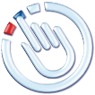






Сервисы О7
ИНФРАСТРУКТУРА ЭП
(ЕПГУ,ЕСИА, СМЭВ)
О7. ЖКХ
О7. МЕДИЦИНА
О7. СИТИ
О7. ОБРАЗОВАНИЕ
О7. БИЗНЕС
О7. 112
О7. ДОК
«Сейчас нашим гражданам доступна любая информация о политических дебатах в парламенте, о состоянии мировых рынков, о браках и разводах голливудских звёзд. А вот получить информацию о своих платежах за услуги ЖКХ или посмотреть свою больничную карточку онлайн, или узнать о своём участковом полицейском в интернете они чаще всего вообще не могут»
В.В. Путин
7

Slide 8



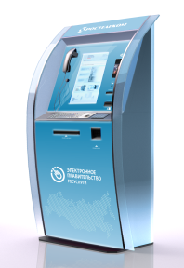
ПРИОРИТЕТЫ РАЗВИТИЯ ПРОЕКТА «ИНФОРМАЦИОННОЕ ОБЩЕСТВО» В СФО НА 2012 ГОД
Подключение к единой системе электронного правительства муниципальных образований и тиражирование типовых технологических процессов связанных с оказанием муниципальных услуг и организации МЭВ;
Адаптация «облачных» сервисов под конкретные требования субъектов СФО;
Размещение в регионах 30 инфоматов версии 2.0.;
Расширение сети по выдачи ЭП и кодов активации гражданам во всех регионах СФО.
8

Slide 9
Предложения и рекомендации
  Рабочей группе:
Провести анализ региональных планов по переводу услуг до конца 2012 года в электронный вид и направить в органы исполнительной власти субъектов РФ входящим в МАСС рекомендации по тиражированию муниципальных типовых технологических процессов связанных с оказанием муниципальных услуг и организации МЭВ;
Провести анализ региональных планов по модернизации отраслевых информационных систем и ресурсов, систематизировать и направить рекомендации по построению и модернизации отраслевых информационных систем и ресурсов с использовании «облачных» вычислений и традиционного подхода построения информационных систем органам исполнительной власти субъектов РФ, входящим в МАСС , в срок до 01.08.2012 года.
Субъектам РФ входящим в МАСС:
Утвердить перечень типовых регламентов предоставления муниципальных услуг, в срок до 25.06;
Направить рабочей группе в срок до 25 июня 2012 Планы по переводу услуг до конца 2012 года в электронный вид;
Направить рабочей группе в срок до 01 июля 2012 Планы по модернизации отраслевых информационных систем и ресурсов на период 2012-2015 года.
Провести доработку информационных систем органов власти, участвующих в предоставлении услуг в электронном виде, с учетом требований Методических рекомендаций по разработке электронных сервисов и применению технологий электронной подписи при межведомственном электронном взаимодействии. Версия 2.5.5.
9

Slide 10

СПАСИБО ЗА ВНИМАНИЕ !
10

